Slide 1

บทที่ 6 เศษส่วน
กลุ่มสาระการเรียนรู้คณิตศาสตร์ ชั้นประถมศึกษาปีที่ 3

Slide 2


6.1
บทที่ 6 เศษส่วน
6.2
6.3
6.1
การอ่านและการเขียนเศษส่วน
6.2
การเปรียบเทียบและเรียงลำดับเศษส่วนที่ตัวส่วนเท่ากัน
6.4
6.3
การเปรียบเทียบและเรียงลำดับเศษส่วนที่ตัวเศษเท่ากัน
6.4
6.5
การบวกเศษส่วนที่มีตัวส่วนเท่ากัน
6.6
6.5
การลบเศษส่วนที่มีตัวส่วนเท่ากัน
6.6
โจทย์ปัญหาเศษส่วน

Slide 3
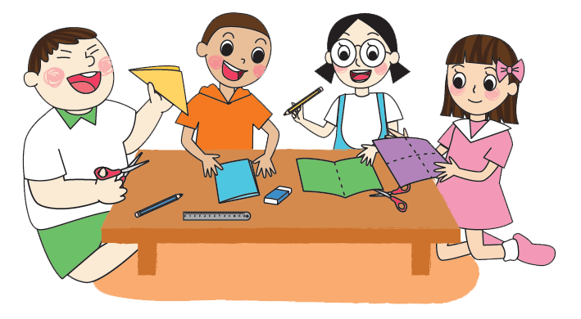
01
เตรียมความพร้อม
กิจกรรม
พับเป็นส่วนเท่า ๆ กัน
02
อุปกรณ์
กระดาษรูปสี่เหลี่ยมที่มีความยาวแต่ละด้านเท่ากับความกว้างของกระดาษ A4
ไม้บรรทัด 3. ดินสอ
03
วิธีจัดกิจกรรม
04
ครูแบ่งนักเรียนเป็นกลุ่ม กลุ่มละเท่า ๆ กัน และแจกกระดาษรูปสี่เหลี่ยมกลุ่มละ 10 แผ่น
ครูให้นักเรียนแต่ละกลุ่มช่วยกันหาวิธีพับกระดาษ 1 แผ่น เป็น 2 ส่วน เท่า ๆ กันให้ได้วิธีที่แตกต่างกันมากที่สุด แล้วขีดเส้นตามรอยพับ พร้อมนำาเสนอวิธีพับและร่วมกันตรวจสอบ
ครูให้นักเรียนแต่ละกลุ่มช่วยกันหาวิธีพับกระดาษ 1 แผ่น เพื่อแบ่งกระดาษออกเป็น 4 ส่วน และ 8 ส่วนเท่า ๆ กันตามลำดับ ให้ได้วิธีที่แตกต่างกันมากที่สุดแล้วขีดเส้นตามรอยพับ พร้อมนำเสนอวิธีพับและร่วมกันตรวจสอบ
05
06

Slide 4
01
02
6.1
03
04
05
การอ่านและการเขียนเศษส่วน
06

Slide 5



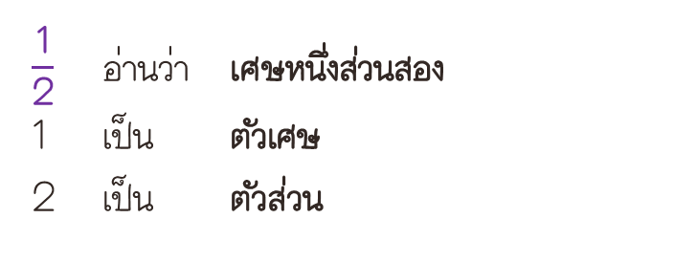
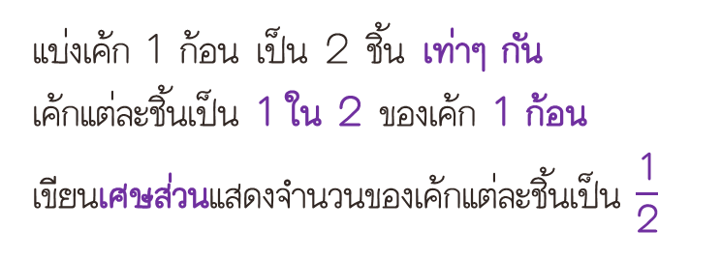
01
02
03
$\frac{\text{1}}{\text{2}}$
$\frac{\text{1}}{\text{2}}$
เค้ก 1 ก้อน
04
แบ่งเค้ก 1 ก้อน เป็น 2 ชิ้น เท่าๆ กัน
เค้กแต่ละชิ้นเป็น 1 ใน 2 ของเค้ก 1 ก้อน
เขียนเศษส่วนแสดงจำนวนของเค้กแต่ละชิ้นเป็น $\frac{\text{1}}{\text{2}}$
$\frac{\text{1}}{\text{2}}$ อ่านว่า เศษหนึ่งส่วนสอง
1 เป็น ตัวเศษ
2 เป็น ตัวส่วน
05
06
เศษส่วนเป็นสัญลักษณ์แสดงจำนวน ซึ่งประกอบด้วยตัวเศษและตัวส่วน
ตัวเศษแสดงจำนวนของส่วนที่กล่าวถึง เขียนไว้ด้านบนของเส้นคั่น
ตัวส่วนแสดงจำนวนของส่วนที่เท่าๆ กันทั้งหมด เขียนไว้ด้านล่างของเส้นคั่น

Slide 6
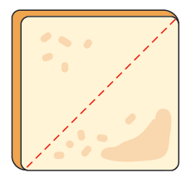
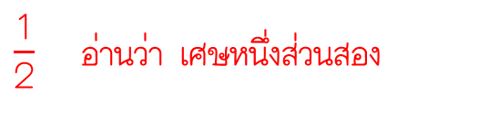
01
02
03
ขนมปัง 1 แผ่น แบ่งเป็น 2 ชิ้น เท่า ๆ กัน เขียนเศษส่วนแสดงจำนวนของขนมปังแต่ละชิ้นได้อย่างไร อ่านว่าอย่างไร
04
$\frac{\text{1}}{\text{2}}$ อ่านว่า เศษหนึ่งส่วนสอง
05
06

Slide 7
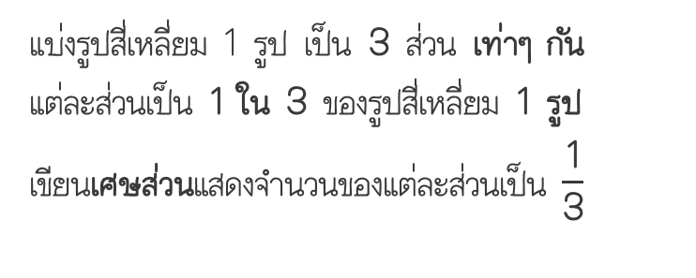



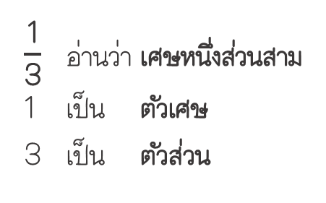
01
02
$\frac{\text{1}}{\text{3}}$
$\frac{\text{1}}{\text{3}}$
$\frac{\text{1}}{\text{3}}$
03
รูปสี่เหลี่ยม 1 รูป
04
05
แบ่งรูปสี่เหลี่ยม 1 รูป เป็น 3 ส่วน เท่าๆ กัน
แต่ละส่วนเป็น 1 ใน 3 ของรูปสี่เหลี่ยม 1 รูป
เขียนเศษส่วนแสดงจำนวนของแต่ละส่วนเป็น $\frac{\text{1}}{\text{3}}$
$\frac{\text{1}}{\text{3}}$ อ่านว่า เศษหนึ่งส่วนสาม
1 เป็น ตัวเศษ
3 เป็น ตัวส่วน
06

Slide 8
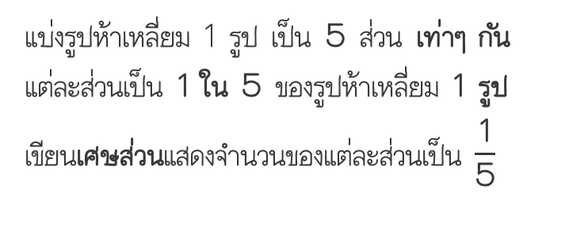
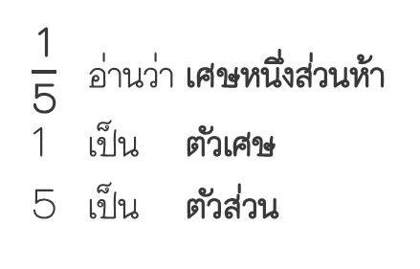
01
02
03
รูปห้าเหลี่ยม 1 รูป
04
แบ่งรูปห้าเหลี่ยม 1 รูป เป็น 5 ส่วน เท่าๆ กัน
แต่ละส่วนเป็น 1 ใน 5 ของรูปห้าเหลี่ยม 1 รูป
เขียนเศษส่วนแสดงจำนวนของแต่ละส่วนเป็น $\frac{\text{1}}{\text{5}}$
05
$\frac{\text{1}}{\text{5}}$ อ่านว่า เศษหนึ่งส่วนห้า
1 เป็น ตัวเศษ
5 เป็น ตัวส่วน
06
สังเกต รูป 1 รูปจะแบ่งเป็นกี่ส่วนก็ได้ แต่ต้องแบ่งให้แต่ละส่วนเท่ากัน

Slide 9
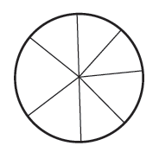
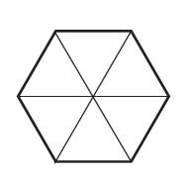
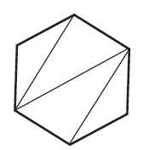
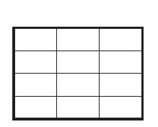
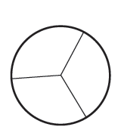
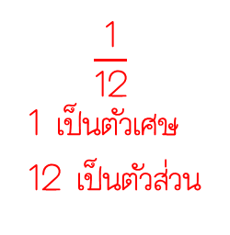
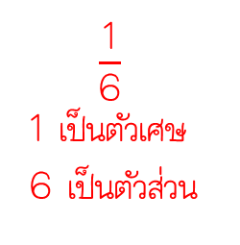
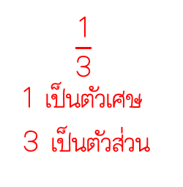
01
รูปใดที่แบ่งเป็นส่วนเท่า ๆ กัน ให้เขียนเศษส่วนแสดงจำนวนของแต่ละส่วนพร้อมทั้งบอกตัวเศษและตัวส่วน
02
$\frac{\text{1}}{\text{6}}$
1 เป็นตัวเศษ
6 เป็นตัวส่วน
03
04
รูป 1
รูป 2
รูป 3
05
$\frac{\text{1}}{\text{12}}$
1 เป็นตัวเศษ
12 เป็นตัวส่วน
$\frac{\text{1}}{\text{3}}$
1 เป็นตัวเศษ
3 เป็นตัวส่วน
06
รูป 4
รูป 5

Slide 10
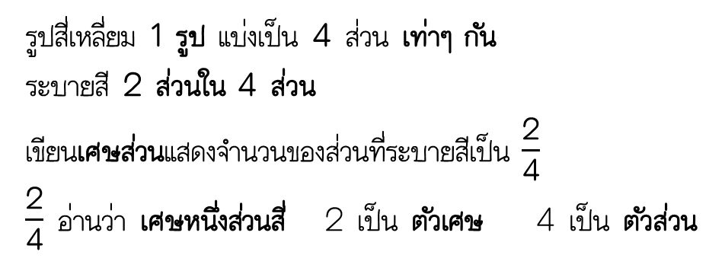
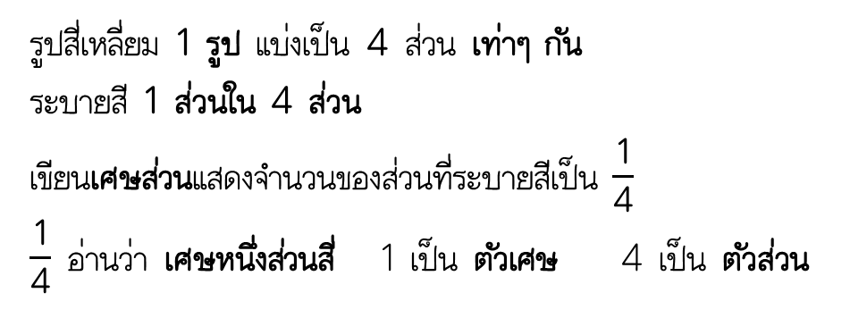
01
รูปสี่เหลี่ยม 1 รูป แบ่งเป็น 4 ส่วน เท่าๆ กัน
ระบายสี 1 ส่วนใน 4 ส่วน
เขียนเศษส่วนแสดงจำนวนของส่วนที่ระบายสีเป็น $\frac{\text{1}}{\text{4}}$
$\frac{\text{1}}{\text{4}}$ อ่านว่า เศษหนึ่งส่วนสี่ 1 เป็น ตัวเศษ 4 เป็น ตัวส่วน
02
03
04
05
รูปสี่เหลี่ยม 1 รูป แบ่งเป็น 4 ส่วน เท่าๆ กัน
ระบายสี 2 ส่วนใน 4 ส่วน
เขียนเศษส่วนแสดงจำนวนของส่วนที่ระบายสีเป็น $\frac{\text{2}}{\text{4}}$
$\frac{\text{2}}{\text{4}}$ อ่านว่า เศษหนึ่งส่วนสี่ 2 เป็น ตัวเศษ 4 เป็น ตัวส่วน
06

Slide 11
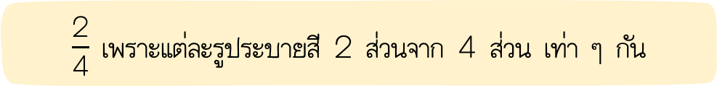
01
02
03
04
เขียนเศษส่วนแสดงจำนวนของส่วนที่ระบายสีแต่ละรูปได้อย่างไร เพราะอะไร
05
06
$\frac{\text{2}}{\text{4}}$ เพราะแต่ละรูประบายสี 2 ส่วนจาก 4 ส่วน เท่า ๆ กัน

Slide 12
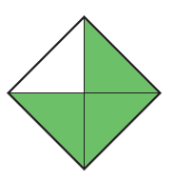
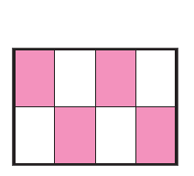
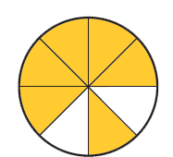
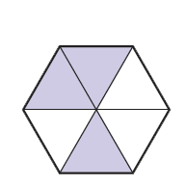
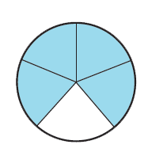





01
บอกเศษส่วนแสดงจำนวนของส่วนที่ระบายสี
02
03
$\frac{\text{3}}{\text{4}}$
$\frac{\text{4}}{\text{8}}$
$\frac{\text{6}}{\text{8}}$
04
รูป 1
รูป 2
รูป 3
05
06
$\frac{\text{3}}{\text{6}}$
$\frac{\text{4}}{\text{5}}$
รูป 4
รูป 5

Slide 13
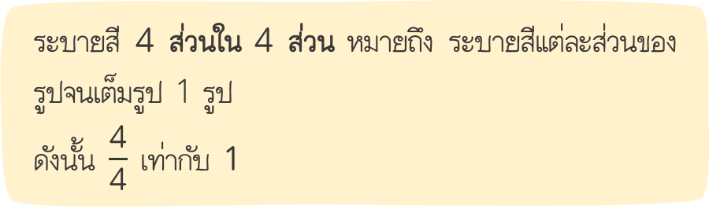
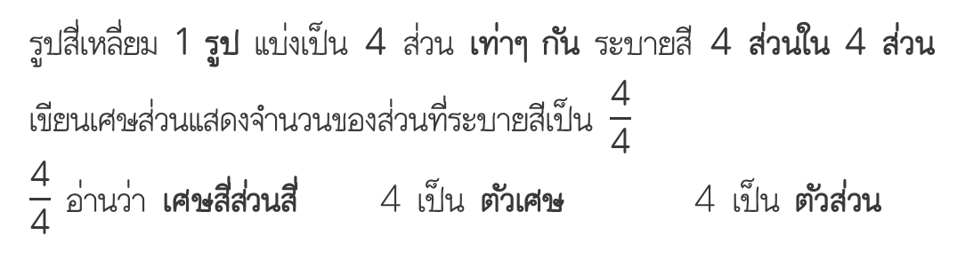
01
02
เขียนเศษส่วนแสดงจำนวนของส่วนที่ระบายสี และอ่านเศษส่วนที่เขียน
03
รูปสี่เหลี่ยม 1 รูป แบ่งเป็น 4 ส่วน เท่าๆ กัน ระบายสี 4 ส่วนใน 4 ส่วน
เขียนเศษส่วนแสดงจำนวนของส่วนที่ระบายสีเป็น $\frac{\text{4}}{\text{4}}$
$\frac{\text{4}}{\text{4}}$ อ่านว่า เศษสี่ส่วนสี่ 4 เป็น ตัวเศษ 4 เป็น ตัวส่วน
04
05
06
ระบายสี 4 ส่วนใน 4 ส่วน หมายถึง ระบายสีแต่ละส่วนของรูปจนเต็มรูป 1 รูป
ดังนั้น $\frac{\text{4}}{\text{4}}$ เท่ากับ 1

Slide 14

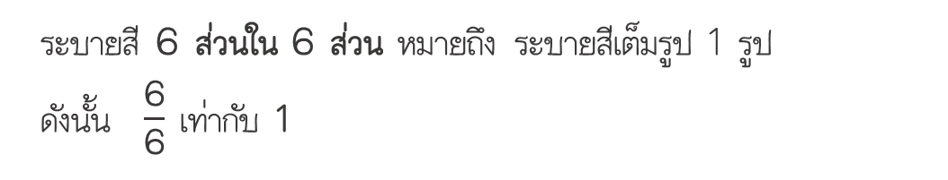
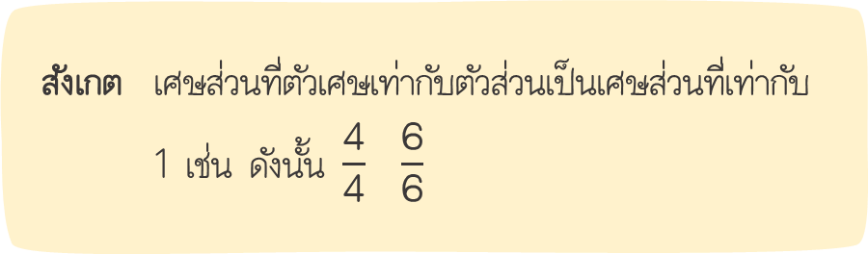
01
02
03
ระบายสี 6 ส่วนใน 6 ส่วน หมายถึง ระบายสีเต็มรูป 1 รูป
ดังนั้น $\frac{\text{6}}{\text{6}}$ เท่ากับ 1
04
05
สังเกต เศษส่วนที่ตัวเศษเท่ากับตัวส่วนเป็นเศษส่วนที่เท่ากับ
1 เช่น ดังนั้น $\frac{\text{4}}{\text{4}}$ $\frac{\text{6}}{\text{6}}$
06

Slide 15

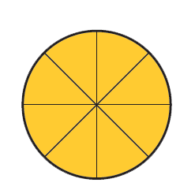
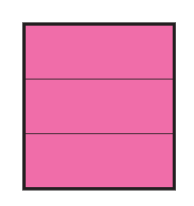
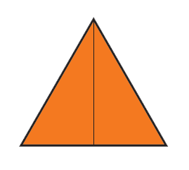
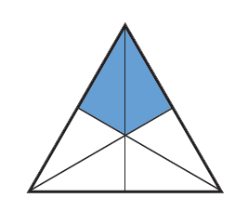
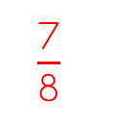
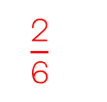
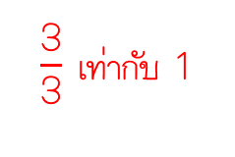

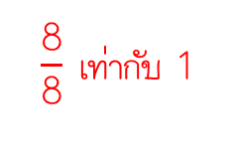
01
เขียนเศษส่วนแสดงส่วนที่ระบายสีของแต่ละรูป และบอกว่าเศษส่วนใดเท่ากับ 1
02
03
04
$\frac{\text{3}}{\text{3}}$ เท่ากับ 1
$\frac{\text{7}}{\text{8}}$
$\frac{\text{8}}{\text{8}}$ เท่ากับ 1
รูป 1
รูป 2
รูป 3
05
06
$\frac{\text{2}}{\text{2}}$ เท่ากับ 1
รูป 5
$\frac{\text{2}}{\text{6}}$
รูป 4

Slide 16
01
กิจกรรม
เศษส่วนแสนสนุก
02
อุปกรณ์
1 ชุด ประกอบด้วย บัตรเศษส่วน บัตรภาพที่ระบายสีแสดงเศษส่วน และบัตรคำอ่านเศษส่วน
อย่างละ 10 บัตร
03
04
วิธีจัดกิจกรรม
05
ครูแบ่งนักเรียนเป็นกลุ่ม และแจกอุปกรณ์ให้กลุ่มละ 1 ชุด
ครูติดบัตรเศษส่วนบนกระดาน แล้วให้นักเรียนแต่ละกลุ่มชูบัตรภาพที่ระบายสีแสดงเศษส่วน และบัตรคำอ่านเศษส่วนที่สอดคล้องกับบัตรเศษส่วนที่ครูกำหนด หรือครูอาจติดบัตรภาพที่ระบายสีแสดงเศษส่วน แล้วให้นักเรียนแต่ละกลุ่มชูบัตรเศษส่วนและบัตรคำอ่านเศษส่วน หรือครูอาจติดบัตรคำอ่านเศษส่วนแล้วให้นักเรียนแต่ละกลุ่มชูบัตรเศษส่วน และบัตรภาพที่ระบายสีแสดงเศษส่วน
06

Slide 17
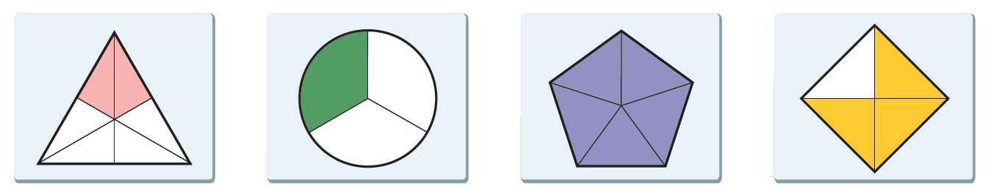
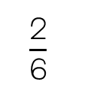
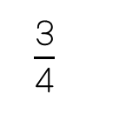
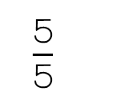
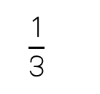
01
ตัวอย่างบัตรเศษส่วน
02
$\frac{\text{2}}{\text{6}}$
$\frac{\text{1}}{\text{3}}$
$\frac{\text{5}}{\text{5}}$
$\frac{\text{3}}{\text{4}}$
03
ตัวอย่างบัตรภาพที่ระบายสีแสดงเศษส่วน
04
05
06
ตัวอย่างบัตรคำอ่านเศษส่วน
เศษสองส่วนหก
เศษหนึ่งส่วนสาม
เศษห้าส่วนห้า
เศษสามส่วนสี่

Slide 18

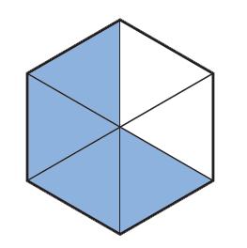
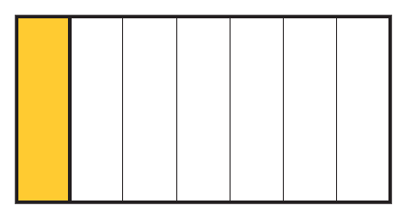
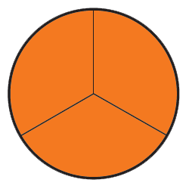

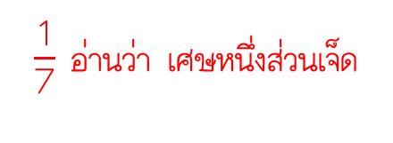
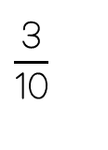
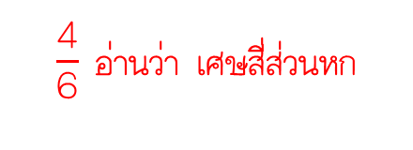
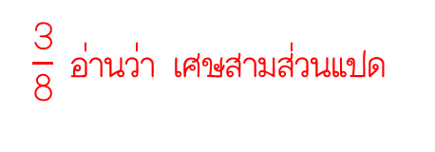
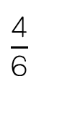

01
ตรวจสอบความเข้าใจ
1
เขียนเศษส่วนแสดงจำนวนของส่วนที่ระบายสี พร้อมทั้งเขียนคำอ่าน
02
1)
$\frac{\text{3}}{\text{8}}$ อ่านว่า เศษสามส่วนแปด
2)
$\frac{\text{4}}{\text{6}}$ อ่านว่า เศษสี่ส่วนหก
03
3)
4)
$\frac{\text{3}}{\text{3}}$ เท่ากับ 1 อ่านว่า
เศษสามส่วนสาม หรือหนึ่ง
04
$\frac{\text{1}}{\text{7}}$ อ่านว่า เศษหนึ่งส่วนเจ็ด
05
2
ระบายสีหรือแรเงาแสดงเศษส่วน
06
$\frac{\text{4}}{\text{6}}$
$\frac{\text{3}}{\text{10}}$
1)
2)

Slide 19

01
02
สิ่งที่ได้เรียนรู้
03
สิ่งที่ได้เรียนรู้
เศษส่วนเป็นสัญลักษณ์แสดงจำนวน ซึ่งประกอบด้วยตัวเศษและตัวส่วน ตัวเศษแสดงจำนวนของส่วนที่กล่าวถึง เขียนไว้ด้านบนของเส้นคั่น ตัวส่วนแสดงจำนวนของส่วนที่เท่าๆ กันทั้งหมด เขียนไว้ด้านล่างของเส้นคั่น เช่น $\frac{\text{1}}{\text{4}}$ $\frac{\text{2}}{\text{5}}$ $\frac{\text{6}}{\text{13}}$
เศษส่วนที่ตัวเศษเท่ากับตัวส่วนมีค่าเท่ากับ 1
04
05
06

Slide 20
01
02
6.2
03
04
05
การเปรียบเทียบและเรียงลำดับเศษส่วนที่ตัวส่วนเท่ากัน
06

Slide 21






01
โหลแก้วความจุ 1 ลิตร มีน้ำผลไม้บรรจุอยู่ดังนี้
1 ลิตร
1 ลิตร
1 ลิตร
02
03
น้ำส้ม $\frac{\text{2}}{\text{5}}$ ลิตร
น้ำฝรั่ง $\frac{\text{3}}{\text{5}}$ ลิตร
น้ำสับปะรด $\frac{\text{4}}{\text{5}}$ ลิตร
04
สังเกต โหลแก้วทุกใบมีรูปร่างและขนาดเดียวกัน แต่ละใบมีความจุ 1 ลิตร และแบ่งเป็น 5 ส่วน เท่าๆ กัน
05
พิจารณาระดับน้ำผลไม้ในโหลแก้ว น้ำส้ม $\frac{\text{2}}{\text{5}}$ ลิตร มีปริมาตร น้อยกว่า น้ำฝรั่ง $\frac{\text{3}}{\text{5}}$ ลิตร
หรือ น้ำฝรั่ง $\frac{\text{3}}{\text{5}}$ ลิตร มีปริมาตร มากกว่า น้ำส้ม $\frac{\text{2}}{\text{5}}$ ลิตร
06
กล่าวได้ว่า $\frac{\text{2}}{\text{5}}$ น้อยกว่า $\frac{\text{3}}{\text{5}}$ หรือ $\frac{\text{3}}{\text{5}}$ มากกว่า $\frac{\text{2}}{\text{5}}$

Slide 22


01
ตอบคำถาม
02
1
น้ำสับปะรด $\frac{\text{3}}{\text{5}}$ ลิตร มีปริมาตรมากกว่าหรือน้อยกว่าน้ำฝรั่ง $\frac{\text{3}}{\text{5}}$ ลิตร
03
มากกว่า
04
2
$\frac{\text{4}}{\text{5}}$ มากกว่าหรือน้อยกว่า $\frac{\text{3}}{\text{5}}$
05
มากกว่า
06

Slide 23





01
เปรียบเทียบ $\frac{\text{3}}{\text{8}}$ กับ $\frac{\text{5}}{\text{8}}$
02
เปรียบเทียบ $\frac{\text{2}}{\text{4}}$ กับ $\frac{\text{3}}{\text{4}}$
03
$\frac{\text{2}}{\text{4}}$
04
การเปรียบเทียบเศษส่วนที่ตัวส่วนเท่ากัน ให้ดูที่ตัวเศษ ถ้าตัวเศษของเศษส่วนใดมากกว่าเศษส่วนนั้นจะมากกว่า
$\frac{\text{3}}{\text{4}}$
05
06
$\frac{\text{2}}{\text{4}}$ น้อยกว่า $\frac{\text{3}}{\text{4}}$ เขียนแทนด้วย $\frac{\text{2}}{\text{4}}$ < $\frac{\text{3}}{\text{4}}$
หรือ $\frac{\text{3}}{\text{4}}$ มากกว่า $\frac{\text{2}}{\text{4}}$ เขียนแทนด้วย $\frac{\text{3}}{\text{4}}$ > $\frac{\text{2}}{\text{4}}$

Slide 24





01
เติมเครื่องหมาย > หรือ <
เปรียบเทียบ $\frac{\text{3}}{\text{8}}$ กับ $\frac{\text{5}}{\text{8}}$
02
1
2
03
04
$\frac{\text{1}}{\text{3}}$ $\frac{\text{2}}{\text{3}}$
$\frac{\text{4}}{\text{7}}$ $\frac{\text{3}}{\text{7}}$
<
>
05
3
4
06
$\frac{\text{6}}{\text{9}}$ $\frac{\text{7}}{\text{9}}$
$\frac{\text{4}}{\text{5}}$ $\frac{\text{2}}{\text{5}}$
<
>

Slide 25







01
เปรียบเทียบ $\frac{\text{8}}{\text{10}}$ กับ $\frac{\text{4}}{\text{10}}$
02
เนื่องจากเศษส่วนทั้งสองจำนวนมีตัวส่วนเท่ากัน คือ 10
พิจารณาตัวเศษ 8 > 4
ดังนั้น $\frac{\text{8}}{\text{10}}$ > $\frac{\text{4}}{\text{10}}$
การเปรียบเทียบเศษส่วนที่ตัวส่วนเท่ากันให้ดูที่ตัวเศษ ถ้าตัวเศษของเศษส่วนใดมากกว่าเศษส่วนนั้นจะมากกว่า
03
04
05
เติมเครื่องหมาย > หรือ <
เปรียบเทียบ $\frac{\text{3}}{\text{8}}$ กับ $\frac{\text{5}}{\text{8}}$
06
$\frac{\text{1}}{\text{2}}$ $\frac{\text{2}}{\text{2}}$
$\frac{\text{3}}{\text{4}}$ $\frac{\text{1}}{\text{4}}$
<
>
1
2
$\frac{\text{6}}{\text{7}}$ $\frac{\text{5}}{\text{7}}$
$\frac{\text{4}}{\text{9}}$ $\frac{\text{8}}{\text{9}}$
>
<
3
4

Slide 26




01
เติมตัวเลขแสดงจำนวน
02
$\frac{\text{4}}{\text{7}}$ > $\frac{ }{\text{7}}$
เศษส่วนที่ตัวส่วนเป็น 7 และน้อยกว่า $\frac{\text{4}}{\text{7}}$ ตัวเศษต้องน้อยกว่า 4
ซึ่งได้แก่ $\frac{\text{3}}{\text{7}}$ หรือ $\frac{\text{2}}{\text{7}}$ หรือ $\frac{\text{1}}{\text{7}}$
ดังนั้น เติม 3 หรือ 2 หรือ 1 ใน
03
04
05
06
เติมตัวเลขแสดงจำนวน
เปรียบเทียบ $\frac{\text{3}}{\text{8}}$ กับ $\frac{\text{5}}{\text{8}}$
มีหลายคำตอบ ให้ตอบเพียงคำตอบเดียว
1
1
$\frac{\text{2}}{\text{6}}$ > $\frac{ }{\text{6}}$
$\frac{ }{\text{9}}$ < $\frac{\text{6}}{\text{9}}$
1
2

Slide 27

01
กิจกรรม
เรียงลำดับเศษส่วนที่ตัวส่วนเท่ากัน
02
อุปกรณ์
1 ชุดประกอบด้วย กระดาษ A4 และแถบกระดาษขนาดเท่ากัน 6 แถบ แต่ละแถบแบ่งเป็น 6 ส่วนเท่า ๆ กัน และระบายสีแสดงเศษส่วนต่าง ๆ ดังรูป
03
04
05
06

Slide 28
01
วิธีจัดกิจกรรม
02
ครูแบ่งนักเรียนเป็นกลุ่ม กลุ่มละเท่า ๆ กัน แจกอุปกรณ์กลุ่มละ 1 ชุด
ครูให้นักเรียนแต่ละกลุ่มช่วยกันเรียงลำดับแถบกระดาษตามส่วนที่ระบายสีในแถบกระดาษจากน้อยไปมาก พร้อมทั้งเขียนเศษส่วนแสดงส่วนที่ระบายสีจากน้อยไปมากในกระดาษ A4 และร่วมกันตรวจสอบความถูกต้อง
ครูให้นักเรียนแต่ละกลุ่มช่วยกันเรียงลำดับแถบกระดาษส่วนที่ระบายสีในแถบกระดาษจากมากไปน้อย พร้อมทั้งเขียนเศษส่วนแสดงส่วนที่ระบายสีจากมากไปน้อยในกระดาษ A4 และร่วมกันตรวจสอบความถูกต้อง
ครูและนักเรียนอภิปรายผลการเรียงลำดับเศษส่วนร่วมกัน
03
04
05
06

Slide 29


01
เรียงลำดับ $\frac{\text{3}}{\text{7}}$ $\frac{\text{6}}{\text{7}}$ $\frac{\text{1}}{\text{7}}$ $\frac{\text{5}}{\text{7}}$ จากน้อยไปมาก
02
03
เนื่องจากเศษส่วนทุกจำนวน ตัวส่วนเป็น 7 เท่ากัน
จึงเรียงลำดับเศษส่วนจากเศษส่วนที่ตัวเศษน้อยไปมาก
จะได้ $\frac{\text{1}}{\text{7}}$ $\frac{\text{3}}{\text{7}}$ $\frac{\text{5}}{\text{7}}$ $\frac{\text{6}}{\text{7}}$
04
05
06

Slide 30






01
เรียงลำดับเศษส่วนจากมากไปน้อย
เปรียบเทียบ $\frac{\text{3}}{\text{8}}$ กับ $\frac{\text{5}}{\text{8}}$
02
1
$\frac{\text{1}}{\text{4}}$ $\frac{\text{4}}{\text{4}}$ $\frac{\text{2}}{\text{4}}$
03
$\frac{\text{4}}{\text{4}}$ $\frac{\text{2}}{\text{4}}$ $\frac{\text{1}}{\text{4}}$
04
$\frac{\text{5}}{\text{12}}$ $\frac{\text{2}}{\text{12}}$ $\frac{\text{4}}{\text{12}}$
2
$\frac{\text{5}}{\text{12}}$ $\frac{\text{4}}{\text{12}}$ $\frac{\text{2}}{\text{12}}$
05
06
$\frac{\text{7}}{\text{10}}$ $\frac{\text{2}}{\text{10}}$ $\frac{\text{10}}{\text{10}}$ $\frac{\text{8}}{\text{10}}$ $\frac{\text{4}}{\text{10}}$
3
$\frac{\text{10}}{\text{10}}$ $\frac{\text{8}}{\text{10}}$ $\frac{\text{7}}{\text{10}}$ $\frac{\text{4}}{\text{10}}$ $\frac{\text{2}}{\text{10}}$

Slide 31






01
เรียงลำดับเศษส่วนจากน้อยไปมาก
เปรียบเทียบ $\frac{\text{3}}{\text{8}}$ กับ $\frac{\text{5}}{\text{8}}$
02
03
1
$\frac{\text{5}}{\text{5}}$ $\frac{\text{2}}{\text{5}}$ $\frac{\text{4}}{\text{5}}$
$\frac{\text{2}}{\text{5}}$ $\frac{\text{4}}{\text{5}}$ $\frac{\text{5}}{\text{5}}$
04
2
$\frac{\text{7}}{\text{8}}$ $\frac{\text{3}}{\text{8}}$ $\frac{\text{6}}{\text{8}}$ $\frac{\text{8}}{\text{8}}$
05
$\frac{\text{3}}{\text{8}}$ $\frac{\text{6}}{\text{8}}$ $\frac{\text{7}}{\text{8}}$ $\frac{\text{8}}{\text{8}}$
06
3
$\frac{\text{2}}{\text{9}}$ $\frac{\text{8}}{\text{9}}$ $\frac{\text{4}}{\text{9}}$ $\frac{\text{7}}{\text{9}}$ $\frac{\text{1}}{\text{9}}$
$\frac{\text{1}}{\text{9}}$ $\frac{\text{2}}{\text{9}}$ $\frac{\text{4}}{\text{9}}$ $\frac{\text{7}}{\text{9}}$ $\frac{\text{8}}{\text{9}}$

Slide 32








01
ตรวจสอบความเข้าใจ
1
เติมเครื่องหมาย > < หรือ เติมตัวเลขแสดงจำนวน
02
$\frac{\text{2}}{\text{7}}$ $\frac{\text{5}}{\text{7}}$
$\frac{\text{3}}{\text{4}}$ $\frac{\text{2}}{\text{4}}$
1)
<
2)
>
03
1
2
3)
$\frac{\text{2}}{\text{8}}$ > $\frac{ }{\text{8}}$
4)
1
$\frac{ }{\text{13}}$ < $\frac{ }{\text{13}}$
04
2
เรียงลำดับเศษส่วนจากมากไปน้อย
05
$\frac{\text{5}}{\text{11}}$ $\frac{\text{3}}{\text{11}}$ $\frac{\text{11}}{\text{11}}$ $\frac{\text{7}}{\text{11}}$ $\frac{\text{10}}{\text{11}}$
$\frac{\text{11}}{\text{11}}$ $\frac{\text{10}}{\text{11}}$ $\frac{\text{7}}{\text{11}}$ $\frac{\text{5}}{\text{11}}$ $\frac{\text{3}}{\text{11}}$
06
3
เรียงลำดับเศษส่วนจากน้อยไปมาก
$\frac{\text{8}}{\text{15}}$ $\frac{\text{2}}{\text{15}}$ $\frac{\text{12}}{\text{15}}$ $\frac{\text{6}}{\text{15}}$ $\frac{\text{11}}{\text{15}}$
$\frac{\text{2}}{\text{15}}$ $\frac{\text{6}}{\text{15}}$ $\frac{\text{8}}{\text{15}}$ $\frac{\text{11}}{\text{15}}$ $\frac{\text{12}}{\text{15}}$

Slide 33
01
02
สิ่งที่ได้เรียนรู้
สิ่งที่ได้เรียนรู้
03
การเปรียบเทียบเศษส่วนที่ตัวส่วนเท่ากันให้ดูที่ตัวเศษ ถ้าตัวเศษของเศษส่วนใดมากว่าเศษส่วนนั้นจะมากกว่า
การเรียงลำดับเศษส่วนที่ตัวส่วนเท่ากันให้พิจารณาตัวเศษ
ถ้าเรียงลำดับเศษส่วนจากมากไปน้อย ให้เขียนเศษส่วนเรียงลำดับจากเศษส่วนที่ตัวเศษมากไปน้อย
ถ้าเรียงลำดับเศษส่วนจากน้อยไปมาก ให้เขียนเศษส่วนเรียงลำดับจากเศษส่วนที่ตัวเศษน้อยไปมาก
04
05
06

Slide 34
01
02
6.3
03
04
05
การเปรียบเทียบและเรียงลำดับเศษส่วนที่ตัวเศษเท่ากัน
06

Slide 35






01
ขวดโหล 3 ใบ แต่ละใบมีความจุ 1 ลิตร ใบแรกแบ่งเป็น 2 ส่วนเท่า ๆ กัน ใบที่ 2 แบ่งเป็น 4 ส่วนเท่า ๆ กัน ใบที่ 3 แบ่งเป็น 3 ส่วนเท่าๆ กัน แล้วใส่น้ำผลไม้ ดังนี้
02
1 ลิตร
1 ลิตร
1 ลิตร
03
04
น้ำส้ม $\frac{\text{1}}{\text{2}}$ ลิตร
น้ำฝรั่ง $\frac{\text{1}}{\text{4}}$ ลิตร
น้ำสับปะรด $\frac{\text{1}}{\text{5}}$ ลิตร
05
พิจารณาระดับน้ำผลไม้ในขวดโหล น้ำส้ม $\frac{\text{1}}{\text{2}}$ ลิตร มีปริมาตร มากกว่า น้ำฝรั่ง $\frac{\text{1}}{\text{4}}$ ลิตร
หรือ น้ำฝรั่ง $\frac{\text{1}}{\text{4}}$ ลิตร มีปริมาตร น้อยกว่า น้ำส้ม $\frac{\text{1}}{\text{2}}$ ลิตร
06
กล่าวได้ว่า $\frac{\text{1}}{\text{2}}$ มากกว่า $\frac{\text{1}}{\text{4}}$ หรือ $\frac{\text{1}}{\text{4}}$ น้อยกว่า $\frac{\text{1}}{\text{2}}$

Slide 36


01
ตอบคำถาม
02
1
น้ำสับปะรด $\frac{\text{1}}{\text{5}}$ ลิตร มีปริมาตรมากกว่าหรือน้อยกว่าน้ำส้ม $\frac{\text{1}}{\text{2}}$ ลิตร
03
น้อยกว่า
04
2
$\frac{\text{1}}{\text{5}}$ มากกว่าหรือน้อยกว่า $\frac{\text{1}}{\text{2}}$
05
น้อยกว่า
06

Slide 37




01
เปรียบเทียบ $\frac{\text{3}}{\text{8}}$ กับ $\frac{\text{5}}{\text{8}}$
02
เปรียบเทียบ $\frac{\text{2}}{\text{3}}$ กับ $\frac{\text{2}}{\text{5}}$
03
$\frac{\text{2}}{\text{3}}$
04
การเปรียบเทียบเศษส่วนที่ตัวเศษเท่ากัน ให้ดูที่ตัวส่วน ถ้าตัวส่วนของเศษส่วนใดมากกว่าเศษส่วนนั้นจะน้อยกว่า
$\frac{\text{2}}{\text{5}}$
05
06
$\frac{\text{2}}{\text{3}}$ มากกว่า $\frac{\text{2}}{\text{5}}$ เขียนแทนด้วย $\frac{\text{2}}{\text{3}}$ < $\frac{\text{2}}{\text{5}}$
หรือ $\frac{\text{2}}{\text{5}}$ น้อยกว่า $\frac{\text{2}}{\text{3}}$ เขียนแทนด้วย $\frac{\text{2}}{\text{5}}$ > $\frac{\text{2}}{\text{3}}$

Slide 38




01
เติมเครื่องหมาย > หรือ <
เปรียบเทียบ $\frac{\text{3}}{\text{8}}$ กับ $\frac{\text{5}}{\text{8}}$
02
1
2
03
04
$\frac{\text{4}}{\text{5}}$ $\frac{\text{4}}{\text{7}}$
$\frac{\text{5}}{\text{6}}$ $\frac{\text{5}}{\text{7}}$
>
>
05
3
4
06
$\frac{\text{2}}{\text{8}}$ $\frac{\text{2}}{\text{4}}$
$\frac{\text{3}}{\text{6}}$ $\frac{\text{3}}{\text{5}}$
<
<

Slide 39


01
เปรียบเทียบ $\frac{\text{4}}{\text{8}}$ กับ $\frac{\text{4}}{\text{5}}$
02
เนื่องจากเศษส่วนทั้งสองจำนวนมีตัวเศษเท่ากัน คือ 4
พิจารณาตัวส่วน 8 > 5
ดังนั้น $\frac{\text{4}}{\text{8}}$ < $\frac{\text{4}}{\text{5}}$
03
04
05
06
การเปรียบเทียบเศษส่วนที่ตัวเศษเท่ากันให้ดูที่ตัวส่วน ถ้าตัวส่วนของเศษส่วนใดมากกว่าเศษส่วนนั้นจะน้อยกว่า

Slide 40






01
เติมเครื่องหมาย > หรือ <
เปรียบเทียบ $\frac{\text{3}}{\text{8}}$ กับ $\frac{\text{5}}{\text{8}}$
02
03
$\frac{\text{5}}{\text{8}}$ $\frac{\text{5}}{\text{5}}$
$\frac{\text{1}}{\text{6}}$ $\frac{\text{1}}{\text{7}}$
1
<
>
2
04
$\frac{\text{3}}{\text{7}}$ $\frac{\text{3}}{\text{4}}$
$\frac{\text{9}}{\text{12}}$ $\frac{\text{9}}{\text{9}}$
3
>
<
4
05
$\frac{\text{7}}{\text{12}}$ $\frac{\text{7}}{\text{15}}$
$\frac{\text{4}}{\text{10}}$ $\frac{\text{4}}{\text{11}}$
5
>
>
06
6

Slide 41



01
เติมตัวเลขแสดงจำนวน
02
$\frac{\text{7}}{\text{9}}$ > $\frac{\text{7}}{ }$
เศษส่วนที่ตัวเศษเป็น 7 และน้อยกว่า $\frac{\text{7}}{\text{9}}$ ตัวเศษต้องมากกว่า 9
เช่น $\frac{\text{7}}{\text{10}}$ $\frac{\text{7}}{\text{11}}$ $\frac{\text{7}}{\text{12}}$
ดังนั้น ตัวเลขที่เติมใน เช่น 10 11 12
03
04
05
06
เติมตัวเลขแสดงจำนวน
เปรียบเทียบ $\frac{\text{3}}{\text{8}}$ กับ $\frac{\text{5}}{\text{8}}$
มีหลายคำตอบ ให้ตอบเพียงคำตอบเดียว
$\frac{\text{5}}{ }$ > $\frac{\text{5}}{\text{9}}$
$\frac{\text{4}}{ }$ > $\frac{\text{4}}{\text{8}}$
1
2
8
12

Slide 42

01
กิจกรรม
เรียงลำดับเศษส่วนที่ตัวเศษเท่ากัน
02
อุปกรณ์
1 ชุดประกอบด้วย กระดาษ A4 และแถบกระดาษขนาดเท่ากัน 5 แถบ แต่ละแถบระบายสี ดังรูป
03
04
05
06

Slide 43
01
วิธีจัดกิจกรรม
02
ครูแบ่งนักเรียนเป็นกลุ่ม กลุ่มละเท่า ๆ กัน และแจกอุปกรณ์กลุ่มละ 1 ชุด
ครูให้นักเรียนแต่ละกลุ่มช่วยกันเรียงลำดับแถบกระดาษตามส่วนที่ระบายสีในแถบกระดาษจากน้อยไปมาก พร้อมทั้งเขียนเศษส่วนแสดงส่วนที่ระบายสีจากน้อยไปมากในกระดาษ A4 และร่วมกันตรวจสอบความถูกต้อง
ครูให้นักเรียนแต่ละกลุ่มช่วยกันเรียงลำดับแถบกระดาษตามส่วนที่ระบายสีในแถบกระดาษจากมากไปน้อย พร้อมทั้งเขียนเศษส่วนแสดงส่วนที่ระบายสีจากมากไปน้อยในกระดาษ A4 และร่วมกันตรวจสอบความถูกต้อง
ครูและนักเรียนอภิปรายผลการเรียงลำดับเศษส่วนร่วมกัน
03
04
05
06

Slide 44


01
เรียงลำดับ $\frac{\text{3}}{\text{7}}$ $\frac{\text{3}}{\text{5}}$ $\frac{\text{3}}{\text{4}}$ $\frac{\text{3}}{\text{8}}$ จากมากไปน้อย
02
03
เนื่องจากเศษส่วนทุกจำนวน ตัวเศษเป็น 3 เท่ากัน
จึงเรียงลำดับเศษส่วนจากเศษส่วนที่ตัวส่วนน้อยไปมาก
จะได้ $\frac{\text{3}}{\text{4}}$ $\frac{\text{3}}{\text{5}}$ $\frac{\text{3}}{\text{7}}$ $\frac{\text{3}}{\text{8}}$
04
05
06

Slide 45






01
เรียงลำดับเศษส่วนจากมากไปน้อย
เปรียบเทียบ $\frac{\text{3}}{\text{8}}$ กับ $\frac{\text{5}}{\text{8}}$
02
$\frac{\text{4}}{\text{5}}$ $\frac{\text{4}}{\text{9}}$ $\frac{\text{4}}{\text{7}}$
03
1
$\frac{\text{4}}{\text{5}}$ $\frac{\text{4}}{\text{7}}$ $\frac{\text{4}}{\text{9}}$
04
$\frac{\text{12}}{\text{15}}$ $\frac{\text{12}}{\text{20}}$ $\frac{\text{12}}{\text{12}}$
2
05
$\frac{\text{12}}{\text{12}}$ $\frac{\text{12}}{\text{15}}$ $\frac{\text{12}}{\text{20}}$
06
$\frac{\text{10}}{\text{14}}$ $\frac{\text{10}}{\text{12}}$ $\frac{\text{10}}{\text{10}}$ $\frac{\text{10}}{\text{20}}$ $\frac{\text{10}}{\text{13}}$
3
$\frac{\text{10}}{\text{10}}$ $\frac{\text{10}}{\text{12}}$ $\frac{\text{10}}{\text{13}}$ $\frac{\text{10}}{\text{14}}$ $\frac{\text{10}}{\text{20}}$

Slide 46






01
เรียงลำดับเศษส่วนจากน้อยไปมาก
เปรียบเทียบ $\frac{\text{3}}{\text{8}}$ กับ $\frac{\text{5}}{\text{8}}$
02
03
$\frac{\text{5}}{\text{8}}$ $\frac{\text{5}}{\text{10}}$ $\frac{\text{5}}{\text{5}}$
1
$\frac{\text{5}}{\text{10}}$ $\frac{\text{5}}{\text{8}}$ $\frac{\text{5}}{\text{5}}$
04
$\frac{\text{8}}{\text{9}}$ $\frac{\text{8}}{\text{20}}$ $\frac{\text{8}}{\text{15}}$ $\frac{\text{8}}{\text{30}}$
05
2
$\frac{\text{8}}{\text{30}}$ $\frac{\text{8}}{\text{20}}$ $\frac{\text{8}}{\text{15}}$ $\frac{\text{8}}{\text{9}}$
06
$\frac{\text{9}}{\text{9}}$ $\frac{\text{9}}{\text{12}}$ $\frac{\text{9}}{\text{18}}$ $\frac{\text{9}}{\text{14}}$ $\frac{\text{9}}{\text{17}}$
3
$\frac{\text{9}}{\text{18}}$ $\frac{\text{9}}{\text{17}}$ $\frac{\text{9}}{\text{14}}$ $\frac{\text{9}}{\text{12}}$ $\frac{\text{9}}{\text{9}}$

Slide 47








01
ตรวจสอบความเข้าใจ
1
เติมเครื่องหมาย > < หรือ เติมตัวเลขแสดงจำนวน
02
$\frac{\text{6}}{\text{9}}$ $\frac{\text{6}}{\text{7}}$
$\frac{\text{5}}{\text{6}}$ > $\frac{\text{5}}{ }$
1)
<
2)
10
03
3)
$\frac{\text{4}}{ }$ > $\frac{\text{4}}{\text{7}}$
4)
$\frac{\text{2}}{ }$ $\frac{\text{2}}{ }$
6
<
12
8
04
2
เรียงลำดับเศษส่วนจากมากไปน้อย
05
$\frac{\text{4}}{\text{12}}$ $\frac{\text{4}}{\text{7}}$ $\frac{\text{4}}{\text{5}}$ $\frac{\text{4}}{\text{10}}$
$\frac{\text{4}}{\text{5}}$ $\frac{\text{4}}{\text{7}}$ $\frac{\text{4}}{\text{10}}$ $\frac{\text{4}}{\text{12}}$
06
3
เรียงลำดับเศษส่วนจากน้อยไปมาก
$\frac{\text{3}}{\text{5}}$ $\frac{\text{3}}{\text{10}}$ $\frac{\text{3}}{\text{8}}$ $\frac{\text{3}}{\text{3}}$
$\frac{\text{3}}{\text{10}}$ $\frac{\text{3}}{\text{8}}$ $\frac{\text{3}}{\text{5}}$ $\frac{\text{3}}{\text{3}}$

Slide 48
01
สิ่งที่ได้เรียนรู้
02
สิ่งที่ได้เรียนรู้
03
การเปรียบเทียบเศษส่วนที่ตัวเศษเท่ากันให้ดูที่ตัวส่วน ถ้าตัวส่วนของเศษส่วนใดมากกว่าเศษส่วนนั้นจะน้อยกว่า
การเรียงลำดับเศษส่วนที่ตัวเศษเท่ากันให้พิจารณาตัวส่วน
ถ้าเรียงลำดับเศษส่วนจากมากไปน้อย ให้เขียนเศษส่วนเรียงลำดับจากเศษส่วนที่ตัวส่วนน้อยไปมาก
ถ้าเรียงลำดับเศษส่วนจากน้อยไปมาก ให้เขียนเศษส่วนเรียงลำดับจากเศษส่วนที่ตัวส่วนมากไปน้อย
04
05
06

Slide 49
01
02
6.4
03
04
05
การบวกเศษส่วนที่มี
ตัวส่วนเท่ากัน
06

Slide 50






01
เหยือกใบหนึ่งมีนมเย็น $\frac{\text{5}}{\text{8}}$ ลิตร เหยือกอีกใบหนึ่งมีนมเย็น $\frac{\text{1}}{\text{8}}$ ลิตร นำมาเทรวมกันได้นมเย็นทั้งหมดกี่ลิตร
02
1 ลิตร
1 ลิตร
1 ลิตร
03
04
นมเย็น $\frac{\text{5}}{\text{8}}$ ลิตร
นมเย็น $\frac{\text{1}}{\text{8}}$ ลิตร
นมเย็น $\frac{\text{6}}{\text{8}}$ ลิตร
05
06
ได้นมเย็น $\frac{\text{6}}{\text{8}}$ ลิตร
สังเกต$\frac{\text{5}}{\text{8}}$ + $\frac{\text{1}}{\text{8}}$ = $\frac{\text{6}}{\text{8}}$

Slide 51


01
02
03
04
05
เทน้ำทั้งหมดจากขวดโหล 2 ใบนี้ ลงในขวดโหลใบใหม่ที่มีขนาดเท่ากับขวดโหลสองใบแรกน้ำจะล้นขวดโหลหรือไม่ เพราะเหตุใด
06
น้ำไม่ล้นขวดโหล น้ำจะเติมขวดโหลพอดี เพราะ $\frac{\text{2}}{\text{5}}$ + $\frac{\text{3}}{\text{5}}$ = $\frac{\text{5}}{\text{5}}$ หรือ 1

Slide 52


01
เปรียบเทียบ $\frac{\text{3}}{\text{8}}$ กับ $\frac{\text{5}}{\text{8}}$
หาผลบวกของ $\frac{\text{2}}{\text{5}}$ กับ $\frac{\text{1}}{\text{5}}$
02
03
04
ส่วนที่ระบายสีส้ม $\frac{\text{2}}{\text{5}}$ และส่วนที่ระบายสีเขียว $\frac{\text{1}}{\text{5}}$
รวมส่วนที่ระบายสีทั้งหมด $\frac{\text{3}}{\text{5}}$
ดังนั้น $\frac{\text{2}}{\text{5}}$ + $\frac{\text{1}}{\text{5}}$ = $\frac{\text{3}}{\text{5}}$
05
สังเกต เศษส่วนที่ตัวส่วนเท่ากันบวกกัน หาผลบวกโดยนำตัวเศษบวกกับตัวเศษ ตัวส่วนคงเดิม
06

Slide 53


















01
หาผลบวก
$\frac{\text{5}}{\text{9}}$ + $\frac{\text{4}}{\text{9}}$ =
$\frac{\text{9}}{\text{5}}$ หรือ 1
เปรียบเทียบ $\frac{\text{3}}{\text{8}}$ กับ $\frac{\text{5}}{\text{8}}$
4
02
$\frac{\text{4}}{\text{5}}$
$\frac{\text{2}}{\text{5}}$ + $\frac{\text{2}}{\text{5}}$ =
1
03
5
$\frac{\text{7}}{\text{8}}$ + $\frac{\text{1}}{\text{8}}$ =
$\frac{\text{8}}{\text{8}}$ หรือ 1
04
$\frac{\text{5}}{\text{6}}$
2
$\frac{\text{3}}{\text{6}}$ + $\frac{\text{2}}{\text{6}}$ =
05
$\frac{\text{3}}{\text{12}}$ + $\frac{\text{5}}{\text{12}}$ =
6
$\frac{\text{8}}{\text{12}}$
06
$\frac{\text{6}}{\text{7}}$
3
$\frac{\text{2}}{\text{7}}$ + $\frac{\text{4}}{\text{7}}$ =

Slide 54


01
02
$\frac{\text{3}}{\text{8}}$+ $\frac{\text{4}}{\text{8}}$
03
04
$\frac{\text{3}}{\text{8}}$ + $\frac{\text{4}}{\text{8}}$ = $\frac{\text{3 }\text{+} \text{4}}{\text{8}}$
= $\frac{\text{7}}{\text{8}}$
ดังนั้น $\frac{\text{3}}{\text{8}}$ + $\frac{\text{4}}{\text{8}}$ = $\frac{\text{7}}{\text{8}}$
ตัวเศษบวกกับตัวเศษ
ตัวส่วนคงเดิม
05
06

Slide 55




















01
หาผลบวก
เปรียบเทียบ $\frac{\text{3}}{\text{8}}$ กับ $\frac{\text{5}}{\text{8}}$
02
$\frac{\text{1}}{\text{5}}$ + $\frac{\text{3}}{\text{5}}$ =
$\frac{\text{2}}{\text{6}}$ + $\frac{\text{1}}{\text{6}}$ =
1
$\frac{\text{4}}{\text{5}}$
2
$\frac{\text{3}}{\text{6}}$
03
$\frac{\text{1}}{\text{3}}$ + $\frac{\text{1}}{\text{3}}$ =
$\frac{\text{3}}{\text{7}}$ + $\frac{\text{2}}{\text{7}}$ =
3
$\frac{\text{2}}{\text{3}}$
4
$\frac{\text{5}}{\text{7}}$
04
$\frac{\text{4}}{\text{9}}$ + $\frac{\text{2}}{\text{9}}$ =
$\frac{\text{3}}{\text{10}}$ + $\frac{\text{5}}{\text{10}}$ =
05
5
$\frac{\text{6}}{\text{9}}$
6
$\frac{\text{8}}{\text{10}}$
06
$\frac{\text{2}}{\text{4}}$ + $\frac{\text{1}}{\text{4}}$ =
$\frac{\text{7}}{\text{15}}$ + $\frac{\text{6}}{\text{15}}$ =
7
$\frac{\text{3}}{\text{4}}$
8
$\frac{\text{13}}{\text{15}}$
9
$\frac{\text{5}}{\text{11}}$ + $\frac{\text{6}}{\text{11}}$ =
$\frac{\text{11}}{\text{11}}$ หรือ 1
$\frac{\text{5}}{\text{12}}$ + $\frac{\text{7}}{\text{12}}$ =
$\frac{\text{12}}{\text{12}}$ หรือ 1
10

Slide 56
















01
ตรวจสอบความเข้าใจ
หาผลบวก
02
$\frac{\text{1}}{\text{4}}$ + $\frac{\text{1}}{\text{4}}$ =
$\frac{\text{2}}{\text{5}}$ + $\frac{\text{2}}{\text{5}}$ =
1
$\frac{\text{2}}{\text{4}}$
2
$\frac{\text{4}}{\text{5}}$
03
04
$\frac{\text{1}}{\text{6}}$ + $\frac{\text{3}}{\text{6}}$ =
$\frac{\text{4}}{\text{8}}$ + $\frac{\text{2}}{\text{8}}$ =
3
$\frac{\text{4}}{\text{6}}$
4
$\frac{\text{6}}{\text{8}}$
05
$\frac{\text{3}}{\text{7}}$ + $\frac{\text{4}}{\text{7}}$ =
$\frac{\text{7}}{\text{7}}$ หรือ 1
$\frac{\text{5}}{\text{9}}$ + $\frac{\text{2}}{\text{9}}$ =
5
6
$\frac{\text{7}}{\text{9}}$
06
$\frac{\text{6}}{\text{10}}$ + $\frac{\text{2}}{\text{10}}$ =
$\frac{\text{7}}{\text{12}}$ + $\frac{\text{4}}{\text{12}}$ =
7
$\frac{\text{8}}{\text{10}}$
8
$\frac{\text{11}}{\text{12}}$

Slide 57
01
02
สิ่งที่ได้เรียนรู้
03
สิ่งที่ได้เรียนรู้
04
การหาผลบวกของเศษส่วนที่ตัวส่วนเท่ากัน ให้นำตัวเศษบวกกันโดยตัวส่วนคงเดิม
05
06

Slide 58
01
02
6.5
03
04
การลบเศษส่วนที่มี
ตัวส่วนเท่ากัน
05
06

Slide 59








01
โถใบที่ 1 มีน้ำส้ม $\frac{\text{4}}{\text{5}}$ ลิตร เทน้ำส้ม $\frac{\text{1}}{\text{5}}$ ลิตร จากโถใบที่ 1 ลงในโถใบที่ 2 เหลือน้ำส้มในโถใบที่ 1 กี่ลิตร
02
1 ลิตร
1 ลิตร
1 ลิตร
03
04
นมส้ม $\frac{\text{4}}{\text{5}}$ ลิตร
น้ำส้ม $\frac{\text{1}}{\text{5}}$ ลิตร
น้ำส้ม $\frac{\text{3}}{\text{5}}$ ลิตร
05
เหลือน้ำส้มในโถใบที่ 1 $\frac{\text{3}}{\text{5}}$ ลิตร
สังเกต$\frac{\text{4}}{\text{5}}$ - $\frac{\text{1}}{\text{5}}$ = $\frac{\text{3}}{\text{5}}$
06
โถใบที่ 1 มีน้ำส้ม $\frac{\text{4}}{\text{5}}$ ลิตร เทน้ำส้ม $\frac{\text{3}}{\text{5}}$ ลิตร จากโถใบที่ 1 ลงในโถใบที่ 2 เหลือน้ำส้มในโถใบที่ 1 กี่ลิตร
$\frac{\text{1}}{\text{5}}$ ลิตร

Slide 60



01
เปรียบเทียบ $\frac{\text{3}}{\text{8}}$ กับ $\frac{\text{5}}{\text{8}}$
$\frac{\text{5}}{\text{7}}$ - $\frac{\text{2}}{\text{7}}$ = 
02
03
04
ส่วนที่ระบายสีชมพู $\frac{\text{5}}{\text{7}}$ และกากบาทแสดงการเอาออก $\frac{\text{2}}{\text{7}}$
เหลือส่วนที่ระบายสีชมพู $\frac{\text{3}}{\text{7}}$
ดังนั้น $\frac{\text{5}}{\text{7}}$ - $\frac{\text{2}}{\text{7}}$ = $\frac{\text{3}}{\text{7}}$
05
สังเกต เศษส่วนที่ตัวส่วนเท่ากันลบกัน หาผลลบโดยนำตัวเศษมาลบกัน ตัวส่วนคงเดิม
06

Slide 61












01
หาผลลบ
เปรียบเทียบ $\frac{\text{3}}{\text{8}}$ กับ $\frac{\text{5}}{\text{8}}$
02
$\frac{\text{2}}{\text{6}}$
$\frac{\text{2}}{\text{5}}$
$\frac{\text{4}}{\text{6}}$ - $\frac{\text{2}}{\text{6}}$ =
$\frac{\text{3}}{\text{5}}$ - $\frac{\text{1}}{\text{5}}$ =
1
3
03
04
05
$\frac{\text{3}}{\text{7}}$
$\frac{\text{1}}{\text{9}}$
$\frac{\text{7}}{\text{7}}$ - $\frac{\text{4}}{\text{7}}$ =
2
$\frac{\text{7}}{\text{9}}$ - $\frac{\text{6}}{\text{9}}$ =
4
06

Slide 62


01
02
$\frac{\text{4}}{\text{5}}$- $\frac{\text{1}}{\text{5}}$ = 
03
04
$\frac{\text{4}}{\text{5}}$ - $\frac{\text{1}}{\text{5}}$ = $\frac{\text{4 }\text{−} \text{1}}{\text{5}}$
= $\frac{\text{3}}{\text{5}}$
ดังนั้น $\frac{\text{4}}{\text{5}}$ - $\frac{\text{1}}{\text{5}}$ = $\frac{\text{3}}{\text{5}}$
นำตัวเศษมาลบกัน
ตัวส่วนคงเดิม
05
06

Slide 63




















01
หาผลลบ
เปรียบเทียบ $\frac{\text{3}}{\text{8}}$ กับ $\frac{\text{5}}{\text{8}}$
02
$\frac{\text{3}}{\text{5}}$ - $\frac{\text{2}}{\text{5}}$ =
$\frac{\text{4}}{\text{6}}$ - $\frac{\text{3}}{\text{6}}$ =
1
$\frac{\text{1}}{\text{5}}$
2
$\frac{\text{1}}{\text{6}}$
03
$\frac{\text{4}}{\text{4}}$ - $\frac{\text{1}}{\text{4}}$ =
$\frac{\text{6}}{\text{7}}$ - $\frac{\text{2}}{\text{7}}$ =
3
$\frac{\text{3}}{\text{4}}$
4
$\frac{\text{4}}{\text{7}}$
04
$\frac{\text{8}}{\text{9}}$ - $\frac{\text{3}}{\text{9}}$ =
$\frac{\text{8}}{\text{10}}$ - $\frac{\text{5}}{\text{10}}$ =
05
5
$\frac{\text{5}}{\text{9}}$
6
$\frac{\text{3}}{\text{10}}$
06
$\frac{\text{7}}{\text{8}}$ - $\frac{\text{6}}{\text{8}}$ =
$\frac{\text{9}}{\text{11}}$ - $\frac{\text{6}}{\text{11}}$ =
7
$\frac{\text{1}}{\text{8}}$
8
$\frac{\text{3}}{\text{11}}$
9
$\frac{\text{10}}{\text{12}}$ - $\frac{\text{4}}{\text{12}}$ =
$\frac{\text{15}}{\text{15}}$ - $\frac{\text{10}}{\text{15}}$ =
$\frac{\text{6}}{\text{12}}$
10
$\frac{\text{5}}{\text{15}}$

Slide 64
















01
ตรวจสอบความเข้าใจ
หาผลลบ
02
$\frac{\text{3}}{\text{7}}$ - $\frac{\text{2}}{\text{7}}$ =
$\frac{\text{6}}{\text{8}}$ - $\frac{\text{4}}{\text{8}}$ =
1
$\frac{\text{1}}{\text{7}}$
2
$\frac{\text{2}}{\text{8}}$
03
04
$\frac{\text{6}}{\text{6}}$ - $\frac{\text{4}}{\text{6}}$ =
$\frac{\text{7}}{\text{10}}$ - $\frac{\text{4}}{\text{10}}$ =
3
$\frac{\text{2}}{\text{6}}$
4
$\frac{\text{3}}{\text{10}}$
05
$\frac{\text{9}}{\text{11}}$ - $\frac{\text{5}}{\text{11}}$ =
$\frac{\text{7}}{\text{12}}$ - $\frac{\text{3}}{\text{12}}$ =
5
$\frac{\text{4}}{\text{11}}$
6
$\frac{\text{4}}{\text{12}}$
06
$\frac{\text{13}}{\text{13}}$ - $\frac{\text{12}}{\text{13}}$ =
$\frac{\text{14}}{\text{15}}$ - $\frac{\text{10}}{\text{15}}$ =
7
$\frac{\text{1}}{\text{13}}$
8
$\frac{\text{4}}{\text{15}}$

Slide 65
01
02
สิ่งที่ได้เรียนรู้
03
สิ่งที่ได้เรียนรู้
04
การหาผลลบของเศษส่วนที่ตัวส่วนเท่ากัน ให้นำตัวเศษลบกันโดยตัวส่วนคงเดิม
05
06

Slide 66
01
02
6.6
03
04
โจทย์ปัญหาเศษส่วน
05
06

Slide 67








01
แม่ทำนมเย็นโดยผสมนม $\frac{\text{6}}{\text{8}}$ ลิตร และน้ำแดง $\frac{\text{1}}{\text{8}}$ ลิตร แม่ได้นมเย็นกี่ลิตร
02
โจทย์ถาม
แม่ได้นมเย็นกี่ลิตร
แม่ทำนมเย็นโดยผสมนม $\frac{\text{6}}{\text{8}}$ ลิตร และน้ำแดง $\frac{\text{1}}{\text{8}}$ ลิตร
03
โจทย์บอก
นำ $\frac{\text{6}}{\text{8}}$ บวกกับ $\frac{\text{1}}{\text{8}}$
หาคำตอบได้อย่างไร
04
ประโยคสัญลักษณ์ $\frac{\text{6}}{\text{8}}$ + $\frac{\text{1}}{\text{8}}$ = 
05
นม $\frac{\text{6}}{\text{8}}$ ลิตร
น้ำแดง $\frac{\text{1}}{\text{8}}$ ลิตร
ได้นมเย็น $\frac{\text{6}}{\text{8}}$ + $\frac{\text{1}}{\text{8}}$ = $\frac{\text{7}}{\text{8}}$ ลิตร
วิธีทำ
06
$\frac{\text{7}}{\text{8}}$ เป็นคำตอบที่สมเหตุสมผล
เพราะ $\frac{\text{7}}{\text{8}}$ มากกว่า $\frac{\text{6}}{\text{8}}$
ตอบ แม่ได้นมเย็น $\frac{\text{7}}{\text{8}}$ ลิตร

Slide 68









01
ป้ามีริบบิ้นยาว 1 เมตร ตัดไปทำดอกไม้ประดิษฐ์ $\frac{\text{7}}{\text{10}}$ เมตร เหลือริบบิ้นกี่เมตร
02
โจทย์ถาม
เหลือริบบิ้นกี่เมตร
ป้ามีริบบิ้นยาว 1 เมตร ตัดไปทำดอกไม้ประดิษฐ์ $\frac{\text{7}}{\text{10}}$ เมตร
โจทย์บอก
03
1 เมตร เท่ากับ $\frac{\text{10}}{\text{10}}$ เมตร
$\frac{\text{10}}{\text{10}}$ ลบด้วย $\frac{\text{7}}{\text{10}}$ เมตร
หาคำตอบได้อย่างไร
04
ประโยคสัญลักษณ์ $\frac{\text{10}}{\text{10}}$ - $\frac{\text{7}}{\text{10}}$ = 
05
ป้ามีริบบิ้น 1 เมตร หรือ $\frac{\text{10}}{\text{10}}$ เมตร
ตัดไปทำดอกไม้ประดิษฐ์ $\frac{\text{7}}{\text{10}}$ เมตร
เหลือริบบิ้น $\frac{\text{10}}{\text{10}}$ - $\frac{\text{7}}{\text{10}}$ = $\frac{\text{3}}{\text{10}}$ เมตร
วิธีทำ
06
$\frac{\text{3}}{\text{10}}$ เป็นคำตอบที่สมเหตุสมผล
เพราะ $\frac{\text{3}}{\text{10}}$ + $\frac{\text{7}}{\text{10}}$ = $\frac{\text{10}}{\text{10}}$ หรือ 1
ตอบ เหลือริบบิ้น $\frac{\text{3}}{\text{10}}$ เมตร

Slide 69



01
เขียนประโยคสัญลักษณ์และแสดงวิธีหาคำตอบ
เปรียบเทียบ $\frac{\text{3}}{\text{8}}$ กับ $\frac{\text{5}}{\text{8}}$
02
1. ใบบัวช่วยแม่ทำขนมโดยใช้น้ำตาล $\frac{\text{1}}{\text{3}}$ ถ้วยตวง และแป้ง $\frac{\text{2}}{\text{3}}$ ถ้วยตวง ใบบัวใช้น้ำตาลและแป้งในการทำขนมกี่ถ้วยตวง
03
04
ประโยคสัญลักษณ์ $\frac{\text{1}}{\text{3}}$ + $\frac{\text{2}}{\text{3}}$ = 
05
วิธีทำ ใบบัวช่วยแม่ทำขนมโดยใช้น้ำตาล $\frac{\text{1}}{\text{3}}$ ถ้วยตวง
ใช้แป้ง $\frac{\text{1}}{\text{3}}$ ถ้วยตวง
ใบบัวใช้น้ำตาลและแป้ง $\frac{\text{1}}{\text{3}}$ + $\frac{\text{2}}{\text{3}}$ = $\frac{\text{3}}{\text{3}}$ หรือ 1 ถ้วยตวง
ตอบ ใบบัวใช้น้ำตาลและแป้งทำขนม 1 ถ้วยตวง
06

Slide 70



01
เปรียบเทียบ $\frac{\text{3}}{\text{8}}$ กับ $\frac{\text{5}}{\text{8}}$
02
2. ออมสินเดินเป็นระยะทาง $\frac{\text{2}}{\text{10}}$ กิโลเมตร แก้วตาเดินเป็นระยะทาง $\frac{\text{5}}{\text{10}}$ กิโลเมตร แก้วตาเดินได้ระยะทางมากกว่าออมสินกี่กิโลเมตร
03
04
ประโยคสัญลักษณ์ $\frac{\text{5}}{\text{10}}$ - $\frac{\text{2}}{\text{10}}$ = 
05
วิธีทำ แก้วตาเดินเป็นระยะทาง $\frac{\text{5}}{\text{10}}$ กิโลเมตร
ออมสินเดินเป็นระยะทาง $\frac{\text{2}}{\text{10}}$ กิโลเมตร
แก้วตาเดินได้ระยะทางมากกว่าออมสิน $\frac{\text{5}}{\text{10}}$ - $\frac{\text{2}}{\text{10}}$ = $\frac{\text{3}}{\text{10}}$ กิโลเมตร
ตอบ แก้วตาเดินได้ระยะทางมากกว่าออมสิน $\frac{\text{3}}{\text{10}}$ กิโลเมตร
06

Slide 71



01
เปรียบเทียบ $\frac{\text{3}}{\text{8}}$ กับ $\frac{\text{5}}{\text{8}}$
02
3. ป้าซื้อกระเทียม $\frac{\text{3}}{\text{5}}$ กิโลกรัม และซื้อหอมแดง $\frac{\text{2}}{\text{5}}$ กิโลกรัม ป้าซื้อกระเทียมและหอมแดงกี่กิโลกรัม
03
ประโยคสัญลักษณ์ $\frac{\text{3}}{\text{5}}$ + $\frac{\text{2}}{\text{5}}$ = 
04
วิธีทำ ป้าซื้อกระเทียม $\frac{\text{3}}{\text{5}}$ กิโลกรัม
ซื้อหอมแดง $\frac{\text{2}}{\text{5}}$ กิโลกรัม
ป้าซื้อกระเทียมและหอมแดง $\frac{\text{3}}{\text{5}}$+ $\frac{\text{2}}{\text{5}}$ = $\frac{\text{5}}{\text{5}}$ หรือ 1 กิโลกรัม
ตอบ ป้าซื้อกระเทียมและหอมแดง $\frac{\text{5}}{\text{5}}$ หรือ 1 กิโลกรัม
05
06

Slide 72



01
เปรียบเทียบ $\frac{\text{3}}{\text{8}}$ กับ $\frac{\text{5}}{\text{8}}$
02
4. ต้นกล้าซื้อพริกชี้ฟ้าและพริกขี้หนู $\frac{\text{9}}{\text{10}}$ กิโลกรัม พริกชี้ฟ้า $\frac{\text{5}}{\text{10}}$ กิโลกรัม ต้นกล้าซื้อพริกขี้หนูกี่กิโลกรัม
03
ประโยคสัญลักษณ์ $\frac{\text{9}}{\text{10}}$ - $\frac{\text{5}}{\text{10}}$ = 
04
วิธีทำ ต้นกล้าซื้อพริกชี้ฟ้าและพริกขี้หนู $\frac{\text{9}}{\text{10}}$ กิโลกรัม
พริกชี้ฟ้า $\frac{\text{5}}{\text{10}}$ กิโลกรัม
ต้นกล้าซื้อพริกขี้หนู $\frac{\text{9}}{\text{10}}$ - $\frac{\text{5}}{\text{10}}$ = $\frac{\text{4}}{\text{10}}$ กิโลกรัม
ตอบ ต้นกล้าซื้อพริกขี้หนู $\frac{\text{4}}{\text{10}}$กิโลกรัม
05
06

Slide 73


01
เปรียบเทียบ $\frac{\text{3}}{\text{8}}$ กับ $\frac{\text{5}}{\text{8}}$
02
5. พ่อซื้อน้ำมันดีเซล 1 ลิตร ใช้ไป $\frac{\text{3}}{\text{4}}$ ลิตร พ่อเหลือน้ำมันดีเซลกี่ลิตร
03
ประโยคสัญลักษณ์ $\frac{\text{4}}{\text{4}}$ - $\frac{\text{3}}{\text{4}}$ = 
04
วิธีทำ พ่อซื้อน้ำมันดีเซล 1 ลิตร หรือ $\frac{\text{4}}{\text{4}}$ ลิตร
ใช้ไป $\frac{\text{3}}{\text{4}}$ ลิตร
พ่อเหลือน้ำมันดีเซล $\frac{\text{4}}{\text{4}}$ - $\frac{\text{3}}{\text{4}}$ = $\frac{\text{1}}{\text{4}}$ ลิตร
ตอบ พ่อเหลือน้ำมันดีเซล $\frac{\text{1}}{\text{4}}$ ลิตร
05
06

Slide 74



01
เปรียบเทียบ $\frac{\text{3}}{\text{8}}$ กับ $\frac{\text{5}}{\text{8}}$
02
6. ระยะทางจากบ้านขุนไปโรงเรียน $\frac{\text{7}}{\text{10}}$ กิโลเมตร ระยะทางจากบ้านต้นกล้าไปโรงเรียน $\frac{\text{4}}{\text{10}}$ กิโลเมตร บ้านของขุนหรือบ้านของต้นกล้าอยู่ไกลจากโรงเรียนมากกว่า และมากกว่ากี่กิโลเมตร
03
ประโยคสัญลักษณ์ $\frac{\text{7}}{\text{10}}$ - $\frac{\text{4}}{\text{10}}$ = 
04
วิธีทำ ระยะทางจากบ้านขุนไปโรงเรียน $\frac{\text{7}}{\text{10}}$ กิโลเมตร
ระยะทางจากบ้านต้นกล้าไปโรงเรียน $\frac{\text{2}}{\text{10}}$ กิโลเมตร
บ้านของขุนอยู่ไกลจากโรงเรียนมากกว่า $\frac{\text{7}}{\text{10}}$ - $\frac{\text{4}}{\text{10}}$ = $\frac{\text{3}}{\text{10}}$ กิโลเมตร
ตอบ บ้านของขุนอยู่ไกลจากโรงเรียนมากกว่า และมากกว่าอยู่ $\frac{\text{3}}{\text{10}}$ กิโลเมตร
05
06

Slide 75



01
ตรวจสอบความเข้าใจ
เขียนประโยคสัญลักษณ์และแสดงวิธีหาคำตอบ
02
แก้วตามีน้ำผลไม้ 1 ลิตร แบ่งให้ใบบัว $\frac{\text{3}}{\text{5}}$ ลิตร แก้วตาเหลือน้ำผลไม้กี่ลิตร
03
ประโยคสัญลักษณ์ $\frac{\text{5}}{\text{5}}$ - $\frac{\text{3}}{\text{3}}$ = 
04
วิธีทำ แก้วตามีน้ำผลไม้ 1 ลิตร หรือ $\frac{\text{5}}{\text{5}}$ ลิตร
แบ่งให้ใบบัว $\frac{\text{3}}{\text{5}}$ ลิตร
แก้วตาเหลือน้ำผลไม้ $\frac{\text{5}}{\text{5}}$ - $\frac{\text{3}}{\text{5}}$ = $\frac{\text{2}}{\text{5}}$ ลิตร
ตอบ แก้วตาเหลือน้ำผลไม้ $\frac{\text{2}}{\text{5}}$ ลิตร
05
06

Slide 76







01
แม่ซื้อน้ำตาลปีบ $\frac{\text{2}}{\text{4}}$ กิโลกรัม ซื้อน้ำตาลปีบน้อยกว่าน้ำตาลทราย $\frac{\text{1}}{\text{4}}$ กิโลกรัม แม่ซื้อน้ำตาลทรายกี่กิโลกรัม
02
โจทย์ถาม
แม่ซื้อน้ำตาลทรายกี่กิโลกรัม
แม่ซื้อน้ำตาลปีบ $\frac{\text{2}}{\text{4}}$ กิโลกรัม ซื้อน้ำตาลปีบน้อยกว่าน้ำตาลทราย $\frac{\text{1}}{\text{4}}$ กิโลกรัม
โจทย์บอก
03
น้ำตาลปีบน้อยกว่าน้ำตาลทราย $\frac{\text{1}}{\text{4}}$ กก.
แสดงว่าน้ำตาลทรายมากกว่าน้ำตาลปีบ $\frac{\text{1}}{\text{4}}$ กก.
นำ $\frac{\text{2}}{\text{4}}$ บวกกับ $\frac{\text{1}}{\text{4}}$
หาคำตอบได้อย่างไร
04
05
ประโยคสัญลักษณ์ $\frac{\text{2}}{\text{4}}$ + $\frac{\text{1}}{\text{4}}$ = 
แม่ซื้อน้ำตาลปีบ $\frac{\text{2}}{\text{4}}$ กิโลกรัม
ซื้อน้ำตาลปีบน้อยกว่าน้ำตาลทราย $\frac{\text{1}}{\text{4}}$ กิโลกรัม
แม่ซื้อน้ำตาลทราย $\frac{\text{2}}{\text{4}}$ + $\frac{\text{1}}{\text{4}}$ = $\frac{\text{3}}{\text{4}}$ กิโลกรัม
วิธีทำ
06
$\frac{\text{3}}{\text{4}}$ เป็นคำตอบที่สมเหตุสมผล
เพราะ $\frac{\text{3}}{\text{4}}$ มากกว่า $\frac{\text{2}}{\text{4}}$
ตอบ แม่ซื้อน้ำตาลทราย $\frac{\text{3}}{\text{4}}$ กิโลกรัม

Slide 77







01
วันแรกขุนวิ่งได้ $\frac{\text{9}}{\text{10}}$ กิโลเมตร วันแรกวิ่งได้มากกว่าวันที่สอง $\frac{\text{2}}{\text{10}}$ กิโลเมตร วันที่สองขุนวิ่งได้ระยะทางกี่กิโลกรัม
02
โจทย์ถาม
วันที่สองขุนวิ่งได้ระยะทางกี่กิโลกรัม
วันแรกขุนวิ่งได้ $\frac{\text{9}}{\text{10}}$ กิโลเมตร วันแรกวิ่งได้มากกว่าวันที่สอง $\frac{\text{2}}{\text{10}}$ กิโลเมตร
โจทย์บอก
03
วันแรกวิ่งได้มากกว่าวันที่สอง $\frac{\text{2}}{\text{10}}$ กม.
แสดงว่า วันที่สองวิ่งได้น้อยกว่าวันแรก $\frac{\text{2}}{\text{10}}$ กม.
นำ $\frac{\text{9}}{\text{10}}$ ลบด้วย $\frac{\text{2}}{\text{10}}$
หาคำตอบได้อย่างไร
04
05
ประโยคสัญลักษณ์ $\frac{\text{9}}{\text{10}}$ - $\frac{\text{2}}{\text{10}}$ = 
วันแรกขุนวิ่งได้ $\frac{\text{9}}{\text{10}}$ กิโลเมตร
วันแรกวิ่งได้มากกว่าวันที่สอง $\frac{\text{2}}{\text{10}}$ กิโลเมตร
วันที่สองขุนวิ่งได้ $\frac{\text{9}}{\text{10}}$ - $\frac{\text{2}}{\text{10}}$ = $\frac{\text{7}}{\text{10}}$ กิโลเมตร
วิธีทำ
06
$\frac{\text{7}}{\text{10}}$ เป็นคำตอบที่สมเหตุสมผล
เพราะ $\frac{\text{7}}{\text{10}}$ น้อยกว่า $\frac{\text{9}}{\text{10}}$
ตอบ วันที่สองขุนวิ่งได้ระยะทาง $\frac{\text{7}}{\text{10}}$ กิโลเมตร

Slide 78


01
เขียนประโยคสัญลักษณ์และแสดงวิธีหาคำตอบ
เปรียบเทียบ $\frac{\text{3}}{\text{8}}$ กับ $\frac{\text{5}}{\text{8}}$
02
1. ไม้ท่อนแรกยาว $\frac{\text{7}}{\text{8}}$ เมตร ไม้ท่อนแรกยาวกว่าไม้ท่อนที่สอง $\frac{\text{1}}{\text{8}}$ เมตร ไม้ท่อนที่สองยาวกี่เมตร
03
04
ประโยคสัญลักษณ์ $\frac{\text{7}}{\text{8}}$ - $\frac{\text{1}}{\text{8}}$ = 
05
วิธีทำ ไม้ท่อนแรกยาว $\frac{\text{7}}{\text{8}}$ เมตร
ไม้ท่อนแรกยาวกว่าไม้ท่อนที่สอง $\frac{\text{1}}{\text{8}}$ เมตร
ไม้ท่อนที่สองยาว $\frac{\text{7}}{\text{8}}$- $\frac{\text{1}}{\text{8}}$ = $\frac{\text{6}}{\text{8}}$ เมตร
ตอบ ไม้ท่อนที่สองยาว $\frac{\text{6}}{\text{8}}$ เมตร
06

Slide 79


01
เปรียบเทียบ $\frac{\text{3}}{\text{8}}$ กับ $\frac{\text{5}}{\text{8}}$
02
2. พ่อค้ามีถั่วลิสง $\frac{\text{6}}{\text{7}}$ ถัง มีถั่วแดงน้อยกว่าถั่วลิสง $\frac{\text{3}}{\text{7}}$ ถัง พ่อค้ามีถั่วแดงกี่ถัง
03
ประโยคสัญลักษณ์ $\frac{\text{6}}{\text{7}}$ - $\frac{\text{3}}{\text{7}}$ = 
04
วิธีทำ พ่อค้ามีถั่วลิสง $\frac{\text{6}}{\text{7}}$ ถัง
มีถั่วแดงน้อยกว่าถั่วลิสง $\frac{\text{3}}{\text{7}}$ ถัง
พ่อค้ามีถั่วแดง $\frac{\text{6}}{\text{7}}$ - $\frac{\text{3}}{\text{7}}$ = $\frac{\text{3}}{\text{7}}$ ถัง
ตอบ พ่อค้ามีถั่วแดง $\frac{\text{3}}{\text{7}}$ ถัง
05
06

Slide 80



01
เปรียบเทียบ $\frac{\text{3}}{\text{8}}$ กับ $\frac{\text{5}}{\text{8}}$
02
3. วันแรกแก้วตาวิ่งออกกำลังกายได้ระยะทาง $\frac{\text{8}}{\text{10}}$ กิโลเมตร วันแรกวิ่งออกกำลังกายได้ระยะทางน้อยกว่าวันที่สอง $\frac{\text{2}}{\text{10}}$ กิโลเมตร วันที่สองแก้วตาวิ่งออกกำลังกายได้ระยะทางกี่กิโลเมตร
03
ประโยคสัญลักษณ์ $\frac{\text{8}}{\text{10}}$ + $\frac{\text{2}}{\text{10}}$ = 
04
วิธีทำ วันแรกแก้วตาวิ่งออกกำลังกายได้ระยะทาง $\frac{\text{8}}{\text{10}}$ กิโลเมตร
วันแรกวิ่งได้ระยะทางน้อยกว่าวันที่สอง $\frac{\text{2}}{\text{10}}$ กิโลเมตร
วันที่สองแก้วตาวิ่งได้ระยะทาง $\frac{\text{8}}{\text{10}}$+ $\frac{\text{2}}{\text{10}}$ = $\frac{\text{10}}{\text{10}}$ หรือ 1 กิโลเมตร
ตอบ วันที่สองแก้วตาวิ่งออกกำลังกายได้ระยะทาง $\frac{\text{10}}{\text{10}}$ หรือ 1 กิโลเมตร
05
06

Slide 81



01
เปรียบเทียบ $\frac{\text{3}}{\text{8}}$ กับ $\frac{\text{5}}{\text{8}}$
02
4. วันแรกกันต์อ่านหนังสือใช้เวลา $\frac{\text{4}}{\text{12}}$ ชั่วโมง วันแรกอ่านหนังสือใช้เวลามากกว่าวันที่สอง $\frac{\text{1}}{\text{12}}$ ชั่วโมง วันที่สองกันต์ใช้เวลาอ่านหนังสือกี่ชั่วโมง
03
04
ประโยคสัญลักษณ์ $\frac{\text{4}}{\text{12}}$ - $\frac{\text{1}}{\text{12}}$ = 
วิธีทำ วันแรกกันต์อ่านหนังสือใช้เวลา $\frac{\text{4}}{\text{12}}$ ชั่วโมง
วันแรกใช้เวลามากกว่าวันที่สอง $\frac{\text{1}}{\text{12}}$ ชั่วโมง
วันที่สองกันต์ใช้เวลาอ่านหนังสือ $\frac{\text{4}}{\text{12}}$ - $\frac{\text{1}}{\text{12}}$ = $\frac{\text{3}}{\text{12}}$ ชั่วโมง
ตอบ วันที่สองกันต์ใช้เวลาอ่านหนังสือ $\frac{\text{3}}{\text{12}}\text{ชั่วโมง}$
05
06

Slide 82



01
เปรียบเทียบ $\frac{\text{3}}{\text{8}}$ กับ $\frac{\text{5}}{\text{8}}$
02
5. ป้ามีน้ำตะไคร้ $\frac{\text{7}}{\text{20}}$ ลิตร มีน้ำอัญชันมากกว่าน้ำตะไคร้ $\frac{\text{9}}{\text{20}}$ ลิตร ป้ามีน้ำอัญชันกี่ลิตร
03
04
ประโยคสัญลักษณ์ $\frac{\text{7}}{\text{20}}$ + $\frac{\text{9}}{\text{20}}$ = 
วิธีทำ ป้ามีน้ำตะไคร้ $\frac{\text{7}}{\text{20}}$ ลิตร
มีน้ำอัญชันมากกว่าน้ำตะไคร้ $\frac{\text{9}}{\text{20}}$ ลิตร
ป้ามีน้ำอัญชัญ $\frac{\text{7}}{\text{20}}$ + $\frac{\text{9}}{\text{20}}$ = $\frac{\text{16}}{\text{20}}$ ลิตร
ตอบ ป้ามีน้ำอัญชัน $\frac{\text{16}}{\text{20}}$ ลิตร
05
06

Slide 83



01
เปรียบเทียบ $\frac{\text{3}}{\text{8}}$ กับ $\frac{\text{5}}{\text{8}}$
02
6. แม่ทำขนมใช้น้ำตาลทราย $\frac{\text{5}}{\text{10}}$ กิโลกรัม ใช้น้ำตาลทรายน้อยกว่าแป้ง $\frac{\text{3}}{\text{10}}$ กิโลกรัม แม่ใช้แป้งทำขนมกี่กิโลกรัม
03
ประโยคสัญลักษณ์ $\frac{\text{5}}{\text{10}}$ + $\frac{\text{3}}{\text{10}}$ = 
04
วิธีทำ แม่ทำขนมใช้น้ำตาลทราย $\frac{\text{5}}{\text{10}}$ กิโลกรัม
ใช้น้ำตาลทรายน้อยกว่าแป้ง $\frac{\text{3}}{\text{10}}$ กิโลกรัม
แม่ใช้แป้งทำขนม $\frac{\text{5}}{\text{10}}$+ $\frac{\text{3}}{\text{10}}$ = $\frac{\text{8}}{\text{10}}$ กิโลกรัม
ตอบ แม่ใช้แป้งทำขนม $\frac{\text{8}}{\text{10}}$ กิโลกรัม
05
06

Slide 84



01
ตรวจสอบความเข้าใจ
เขียนประโยคสัญลักษณ์และแสดงวิธีหาคำตอบ
02
ต้นกล้ากินพิซซ่าไป $\frac{\text{3}}{\text{8}}$ ถาด ต้นกล้ากินพิซซ่าน้อยกว่าขุน $\frac{\text{1}}{\text{8}}$ ถาด ขุนกินพิซซ่าไปกี่ถาด
03
ประโยคสัญลักษณ์ $\frac{\text{3}}{\text{8}}$ + $\frac{\text{1}}{\text{8}}$ = 
04
วิธีทำ ต้นกล้ากินพิซซ่าไป $\frac{\text{3}}{\text{8}}$ ถาด
ต้นกล้ากินพิซซ่าน้อยกว่าขุน $\frac{\text{1}}{\text{8}}$ ถาด
ขุนกินพิซซ่าไป $\frac{\text{3}}{\text{8}}$ + $\frac{\text{1}}{\text{8}}$ = $\frac{\text{4}}{\text{8}}$ ถาด
ตอบ ขุนกินพิซซ่าไป $\frac{\text{4}}{\text{8}}$ ถาด
05
06

Slide 85
01
02
สิ่งที่ได้เรียนรู้
03
สิ่งที่ได้เรียนรู้
04
การแก้โจทย์ปัญหาทำได้โดยอ่านทำความเข้าใจปัญหา วางแผนแก้ปัญหา หาคำตอบ และตรวจสอบความสมเหตุสมผลของคำตอบ
05
06

